Slide 1
CarrySelect-4: Bộ cộng carry-select 4 bit từ RTL đến GDSII trên SKY130
Đồ án cuối kỳ CE2032 – Thiết kế VLSI · Nhóm 7
Ngụy Quốc Trung (23CE.B026) · Nguyễn Minh Anh Tú (23CE085)
Người hướng dẫn: TS. Dương Ngọc Pháp
Khoa Kỹ thuật Máy tính và Điện tử – VKU · Đà Nẵng, 2026
Notes:
Giới thiệu nhóm và đề tài: lõi cộng carry-select 4 bit đi hết luồng RTL→GDSII trên SKY130, kèm một Full Adder vẽ tay và phân tích Logical Effort.

Slide 2
Bối cảnh và mục tiêu
Bộ cộng có mặt trong ALU và khối tính địa chỉ
RCA: nhớ lan qua từng bit, trễ tăng theo O(n)
CSLA: tính trước bit cao cho nhớ 0 và 1, MUX chọn khi có nhớ thật
Mục tiêu: đi hết luồng mã nguồn mở trên SKY130, kèm một leaf cell vẽ tay
100 MHz
≤ 500
đóng timing sau route, mọi corner
NAND2 tương đương
512/512
0
tổ hợp khớp mô hình tham chiếu
lỗi DRC / LVS
Notes:
Bốn con số bên phải là bốn mục tiêu của đề cương: tần số, diện tích, kiểm chứng và sign-off. Phạm vi: không có backpressure ở đầu ra (D-3); FA vẽ tay là bài nghiên cứu leaf cell, không đưa vào luồng OpenLane (D-8).

Slide 3
Chương 1 · Cơ sở lý thuyết
Bộ cộng nối tiếp nhớ (RCA)
t_{RCA} ≈ (n − 1)·t_{c} + t_{s}
nhớ lan qua từng FA, trễ tăng tuyến tính theo n
Carry-select 2+2 (CSLA)
t_{CSLA} ≈ t_{RCA2} + t_{MUX}
khối cao tính sẵn cho nhớ 0 và 1, đổi diện tích lấy tốc độ
Phân tích thời gian tĩnh
t_{clk-q} + t_{logic,max} + t_{setup} ≤ T − t_{unc}
setup và hold kiểm ở 9 corner (ss/tt/ff × RC min/nom/max)
Logical Effort
d = g·h + p, D = N·F^{1/N} + P
F = G·B·H; trễ nhỏ nhất khi mọi tầng có cùng effort f̂
Notes:
Chương 1 nhắc lại các khái niệm dùng trong bài: RCA và CSLA, STA với corner PVT, và Logical Effort. Cũng gồm valid/ready, FSM Moore, mirror adder, Euler path và luồng RTL→GDSII trên SKY130.

Slide 4
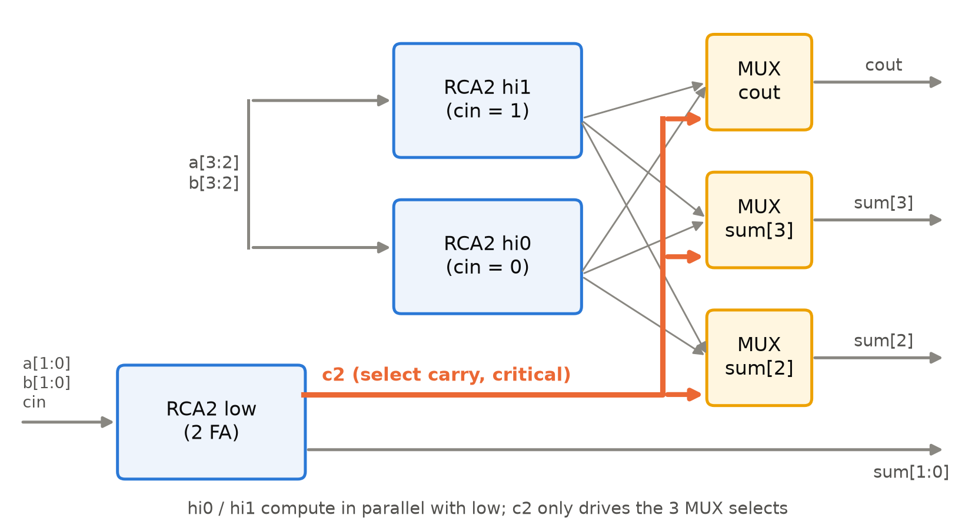
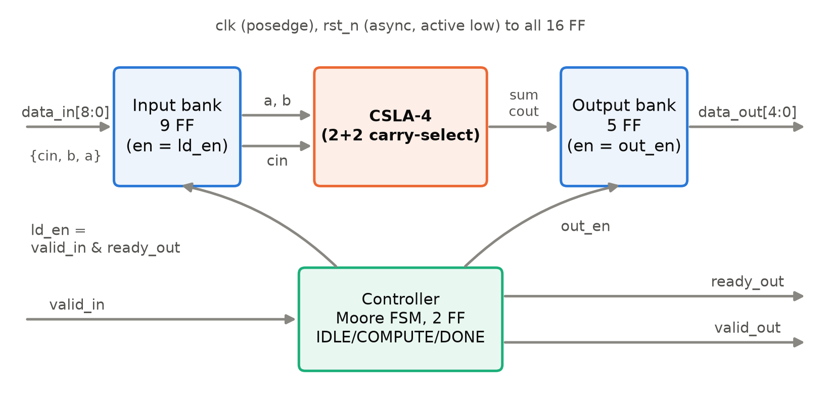
Chương 2 · Kiến trúc và datapath CSLA 2+2
Thanh ghi vào 9 bit, ra 5 bit, FSM 2 bit: 16 FF, reset bất đồng bộ
c2 từ khối low chọn sum[3:2] và cout qua 3 MUX
Notes:
Datapath: 6 Full Adder chia thành 3 RCA 2 bit (low, hi0 với cin = 0, hi1 với cin = 1) và 3 MUX 2:1. Module fa và mux2 giữ phân cấp (keep_hierarchy) để bộ tổng hợp không xóa cấu trúc carry-select (D-6).

Slide 5
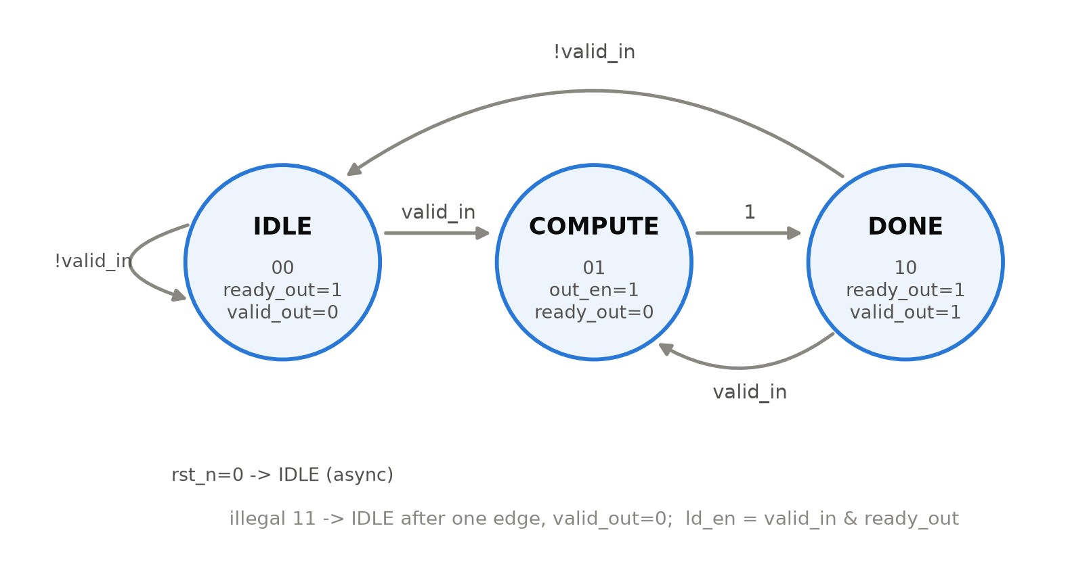
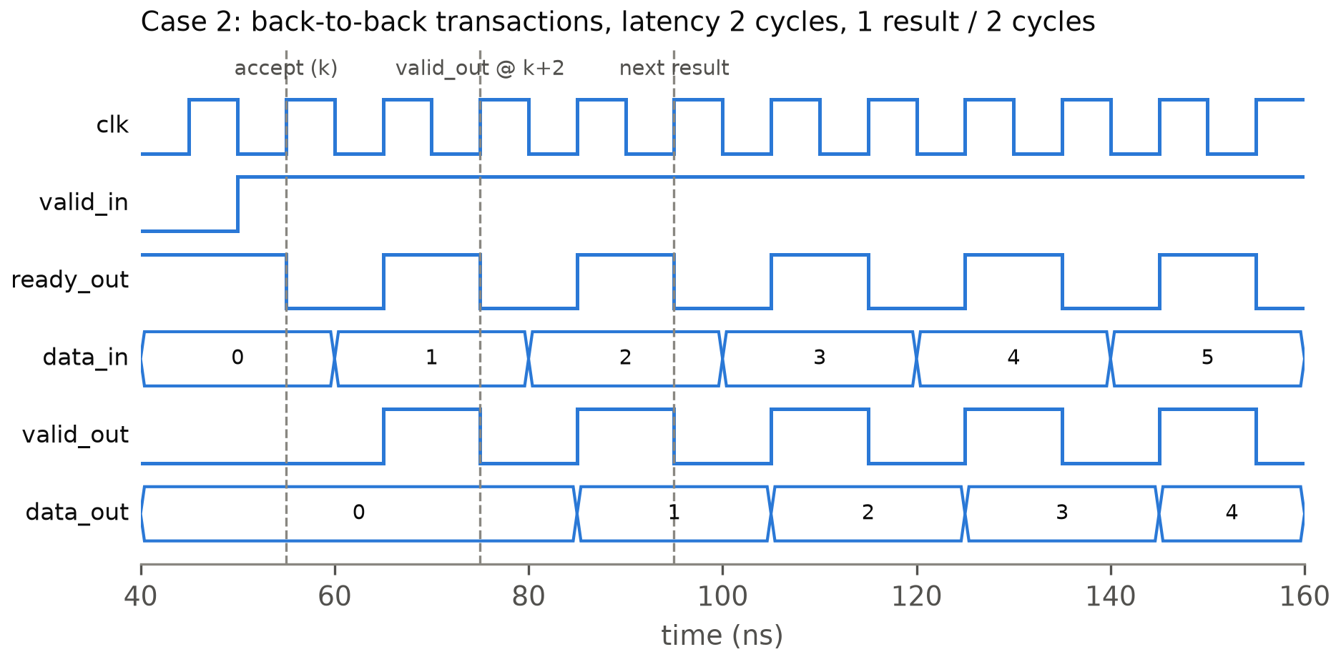
Chương 2 · FSM Moore và giao thức valid/ready
IDLE 00, COMPUTE 01, DONE 10; trạng thái 11 tự về IDLE
ld_en = valid_in & ready_out; DONE + valid_in → COMPUTE, không có chu kỳ chết
Nhận tại cạnh k → valid_out tại k + 2: độ trễ 2 chu kỳ, 2 chu kỳ / kết quả
Notes:
Ngõ ra chỉ phụ thuộc trạng thái (Moore): ready_out ở IDLE và DONE, valid_out ở DONE, out_en ở COMPUTE. Hình bên phải là 12 chu kỳ đầu của case 2.

Slide 6
Chương 2 · Kiểm chứng chức năng
Case | Kịch bản | Kết quả
1 | Vector có hướng sau reset | PASS
2 | Giao dịch liên tiếp: độ trễ, thông lượng | PASS
3 | Bong bóng ngẫu nhiên 30% trên valid_in | PASS
4 | Reset bất đồng bộ ở COMPUTE và DONE | PASS
5 | Vét cạn 512 tổ hợp, 0 lỗi | PASS
illegal | Trạng thái 2'b11 → IDLE | PASS
Verilator, testbench tự kiểm tra, scoreboard
Vector từ mô hình Python độc lập
Mutation test: 6 đột biến đều bị bắt; 1 đột biến tương đương không quan sát được
Notes:
Mỗi kịch bản in một dòng RESULT, Makefile đọc dòng này và ghi vào metrics.json. Mutation test chứng minh testbench thực sự phát hiện lỗi: sửa sai RTL rồi chạy lại.

Slide 7
Chương 3 · Tổng hợp, STA và so sánh CSLA/RCA
49 cell
817 µm²
218
6.78 ns
sau tổng hợp
diện tích cell
NAND2 tđ (ngân sách 500)
setup slack, tt, 10 ns
Notes:
Đường tới hạn thanh ghi–thanh ghi a_q[0] -> cout_q đến sau 1.78 ns, đi qua hai cổng maj3 của khối low rồi chân chọn MUX. Giữ phân cấp: CSLA nhanh hơn RCA (1.24 so với 1.71 ns) nhưng ADP kém hơn (294 so với 231). Thứ hạng của bản flatten phụ thuộc phiên bản công cụ (D6).

Slide 8
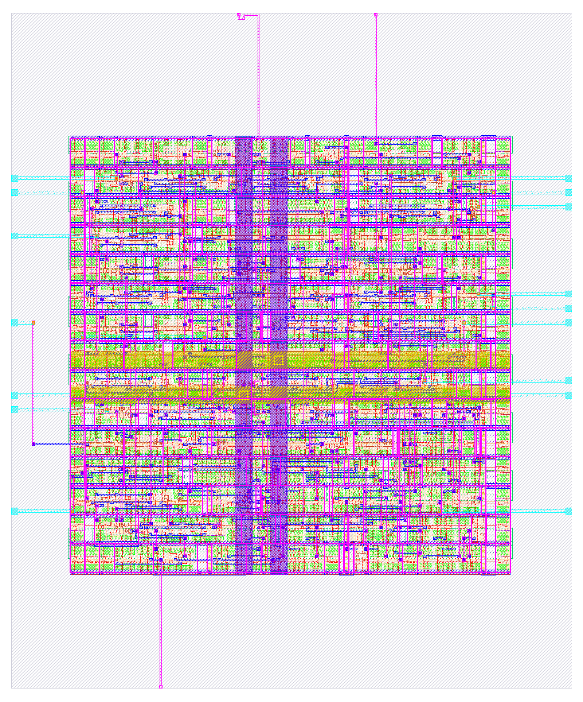
Chương 3 · Thiết kế vật lý và sign-off
Chỉ số | Giá trị
Die (µm²) / số cell | 3340 / 123
Setup slack tt / xấu nhất (ns) | 6.42 / 5.21
Hold slack tt / xấu nhất (ns) | 0.384 / 0.151
fmax ước lượng, tt (MHz) | 280
DRC Magic / KLayout / LVS | 0 / 0 / 0
Antenna, công suất (mW) | 0, 0.363
5 ns: PASS | đạt 9/9 corner
Notes:
LibreLane 3.0.16 chạy trong Docker: floorplan util 55%, tỷ lệ 1:1, PDN, placement, CTS, routing, rồi sign-off với STA 9 corner, DRC Magic và KLayout, LVS Netgen. Utilization cuối cao hơn 55% vì bước sửa timing chèn thêm buffer.

Slide 9
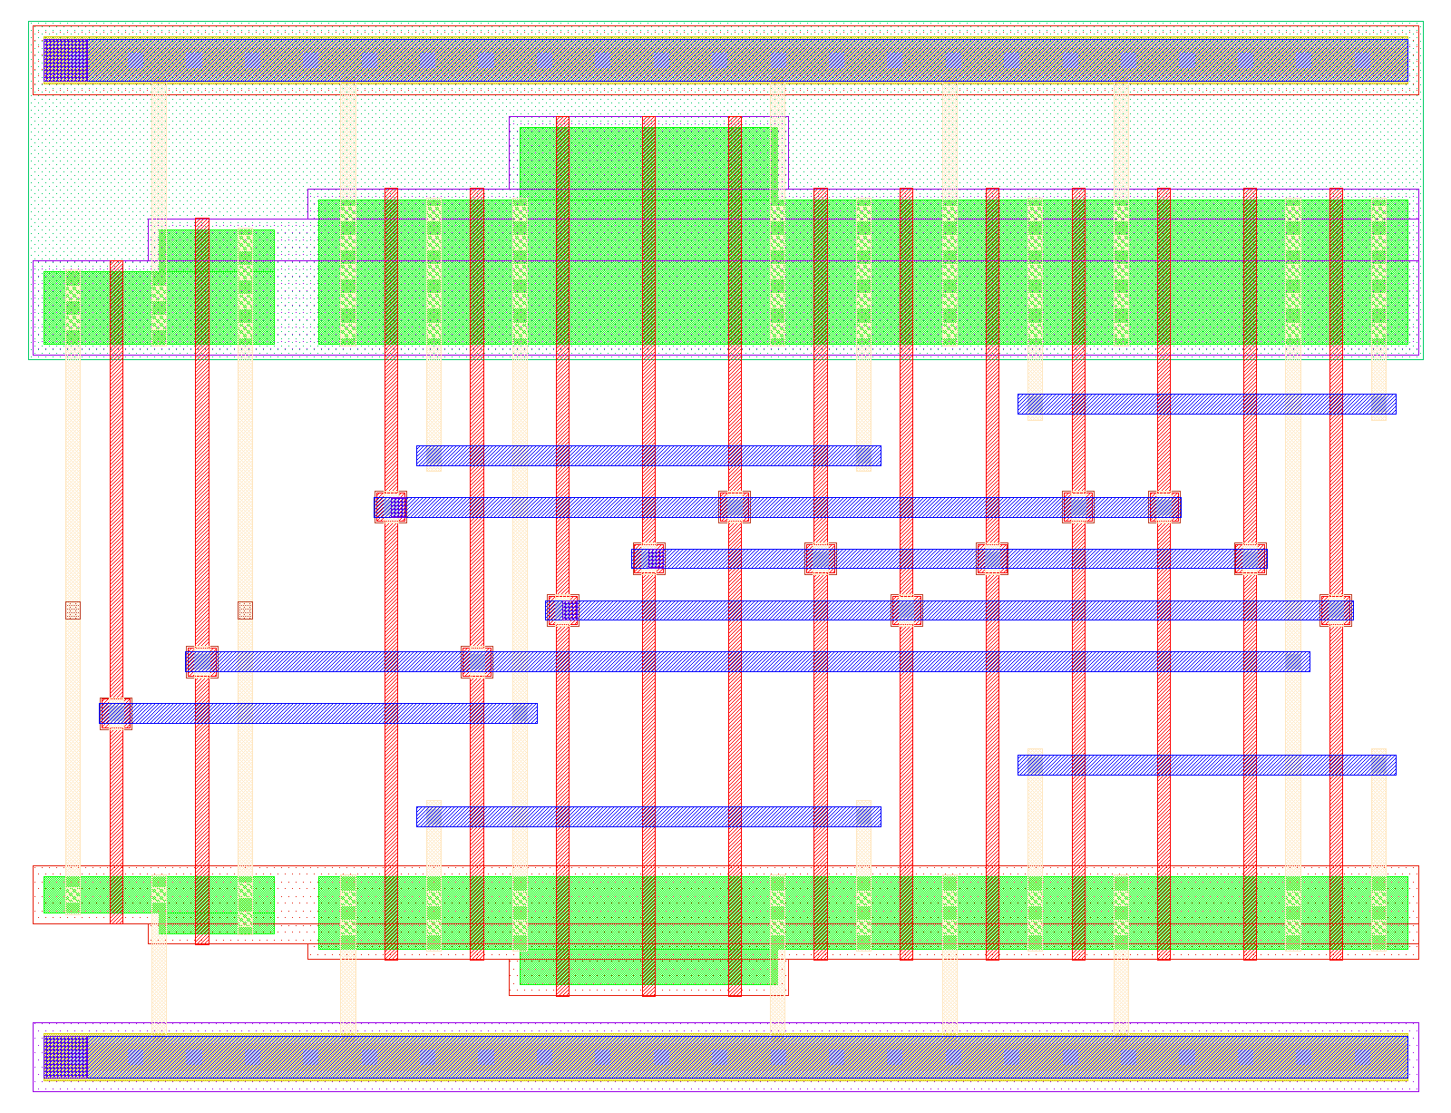
Chương 4 · Full Adder 28T: layout và Euler path
Dải inverter
S | Sb | VPWR | COb | CO
Sum gate (Euler circuit)
A · COb · CI · B · A · B · CI
Carry gate (Euler path)
B · A · A · B · CI
28 transistor · 16.2 × 12.3 µm · DRC 0 · LVS khớp · 2 dải tap
Notes:
Mirror adder: carry gate 10T tạo COb, sum gate 14T tạo Sb, hai inverter. PDN là ảnh gương của PUN nên một thứ tự cổng dùng cho cả hai hàng, mỗi hàng chỉ một chỗ ngắt diffusion. Sizing chọn S2. Layout sinh bằng script, DRC drc(full) sạch, LVS Netgen khớp, PEX 80 tụ ký sinh khác 0.

Slide 10
Chương 4 · Logical Effort và SPICE
Đại lượng | Giá trị
τ (ps) / FO4 (ps) | 12.9 / 64.5
G · B · H | 4 · 31.5 · 1.45
F, f̂ (N = 4) | 183, 3.68
D ước lượng | 24.2 τ = 312 ps
Sai số so với trước / sau | 18.2% / -25.7%
Netlist schematic không có ad/as/pd/ps nên khoảng cách trước/sau layout bị phóng đại; PEX thêm cả điện dung dây
Notes:
Logical Effort chọn đúng phương án kích thước nhanh hơn và cho ước lượng nằm giữa kết quả trước và sau layout. Muốn dự đoán chính xác độ trễ tuyệt đối thì phải tính thêm ký sinh của layout.

Slide 11
Kết luận và hướng phát triển
Mục tiêu | Kết quả | Đánh giá
512/512 khớp tham chiếu | 512 tổ hợp, 0 lỗi | Đạt
≤ 500 NAND2 tđ | 218 | Đạt
10 ns, mọi corner | setup 5.21 ns, hold 0.151 ns | Đạt
5 ns (mở rộng) | đạt 9/9 corner | Đạt
DRC = 0, LVS khớp | 0 / 0 / 0 | Đạt
FA 28T DRC/LVS | DRC 0, LVS true | Đạt
LE so với SPICE | 312 ps, giữa 264 và 420 ps | Đạt
Hướng phát triển
Đưa FA custom vào flow thành macro
Mở rộng 16/32 bit, square-root CSLA
Thu gọn layout FA, đưa ký sinh vào LE
Thêm ready_in cho đầu ra
Notes:
Ở 4 bit, CSLA nhanh hơn RCA nhưng tốn gần gấp đôi diện tích, nên ADP kém hơn khi giữ phân cấp. Demo nếu cần: make sim TEST=case2, make wave TEST=case2, klayout pnr/final/carryselect4_top.gds.

Slide 12
Cảm ơn thầy cô và các bạn đã lắng nghe
Hỏi & đáp

